Slide 1
FOLCLORE BRASILEIRO

Slide 2
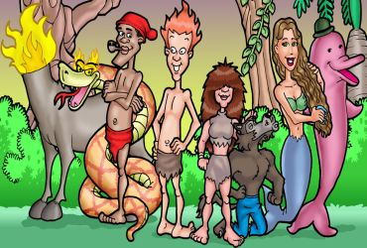
FAMILIA FOLCLORE

Slide 3

CURUPIRA

